Slide 1
Мастер класс по конструированию в рамках Уральской инженерной школы «Волшебный кубик» подготовили воспитатели: Партина Вера Владимировна Мусина Ирина Борисовна
Муниципальное бюджетное дошкольное
образовательное учреждение
«Детский сад №5 «Светлячок»»

Slide 2
Указ Губернатора Свердловской области от 6 октября 2014 года N 453 –УГ
Целью Программы является обеспечение условий для подготовки в Свердловской области рабочих и инженерных кадров …

Slide 3
Указ Губернатора Свердловской области от 6 октября 2014 года N 453 –УГ
Семинар 22.03.2018 «Дворец молодёжи»
«Составление образовательных программ технической направленности с использованием образного мышления в конструировании и моделировании»

Slide 4
ЦЕЛИ И ЗАДАЧИ
Использовать информационно-коммуникационные технологии для совершенствования профессиональной деятельности.
Способствовать осознанному владению культурой мышления (обобщать, анализировать, синтезировать), воспринимать новую информацию, ставить цели и выбирать пути их достижения.
Способствовать осуществлению коммуникации в профессиональной среде и в обществе в целом.
Организовать совместную деятельность и межличностное взаимодействие субъектов образовательной среды.
Осуществлять эффективный коммуникативный процесс, выбирать и комбинировать тип управления в творческом коллективе. Владеть этическими и этикетными нормами коллективного творчества, создавать условия эргономичности (здоровьесберегающей) творческой атмосферы, самочувствия.
Систематизировать и оценивать педагогический опыт и образовательные технологии в области развития творчества детей на основе изучения профессиональной литературы, самоанализа и анализа деятельности других педагогов.

Slide 5
Конструирование – это…
Средство для развития речи.
Эффективное коммуникативное средство.
Средство для развития интеллекта.
Средство для развития воображения и пространственного мышления.
Средство для выработки умения слушать, понимать и выполнять инструкции.
Средство для развития мелкой моторики.
Средство для координации работы рук и глаз.
Возможность проявить самостоятельность и выявить творческий потенциал.
Средство для формирования трудолюбия и аккуратности.
Средство для коррекции гиперактивных детей.
Средство для получения эстетического удовольствия и развития положительных эмоций.

Slide 6
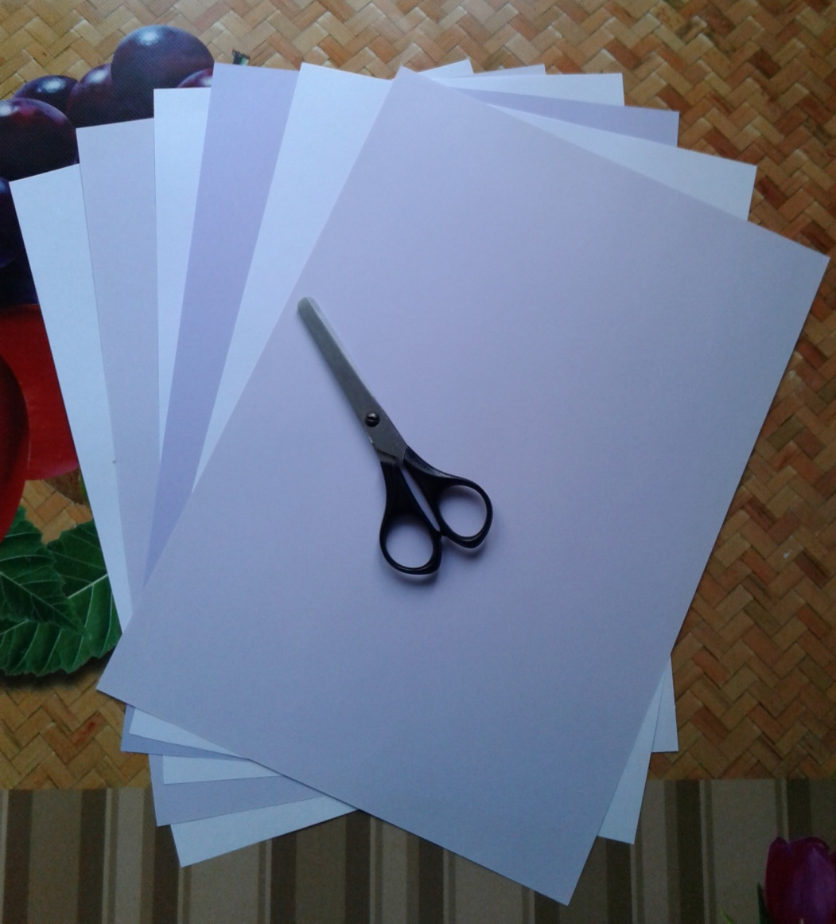
Необходимые материалы
А если, что строить, решения нет.
Ты глазки закрой
и представишь сюжет.

Slide 7
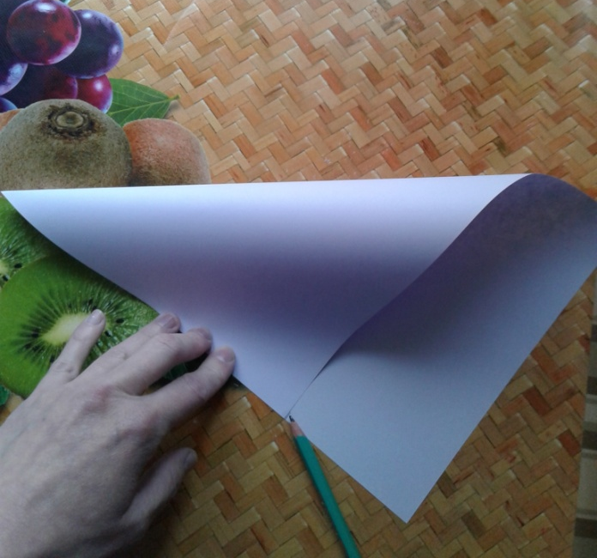
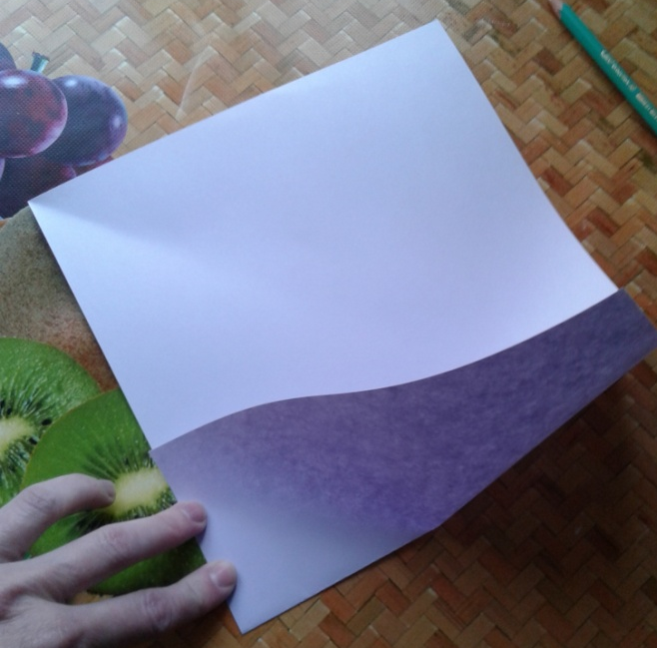
Из прямоугольного листа делам квадрат

Slide 8
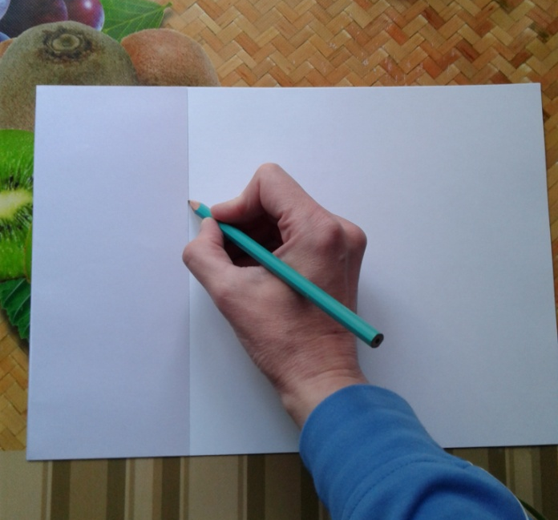
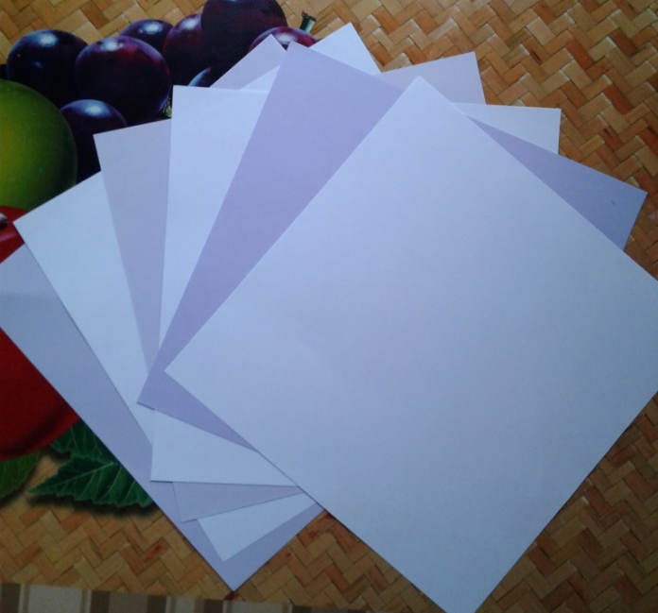
Из прямоугольного листа делам квадрат

Slide 9
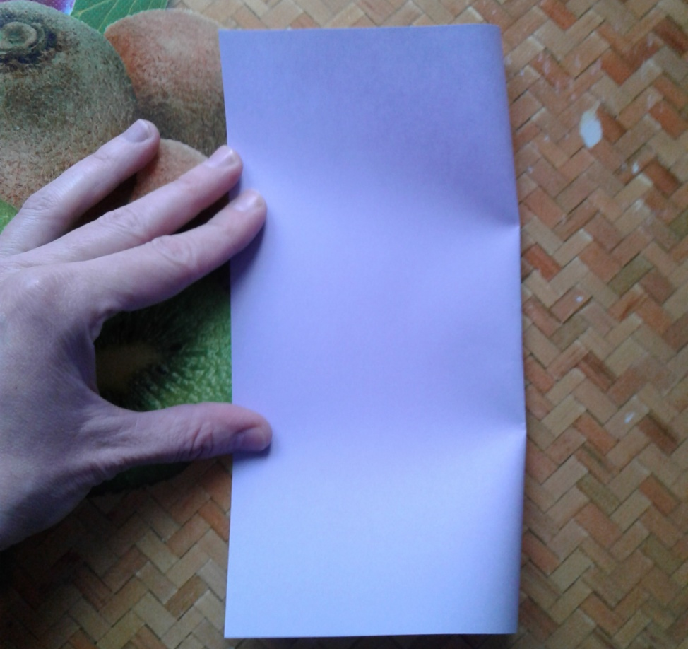
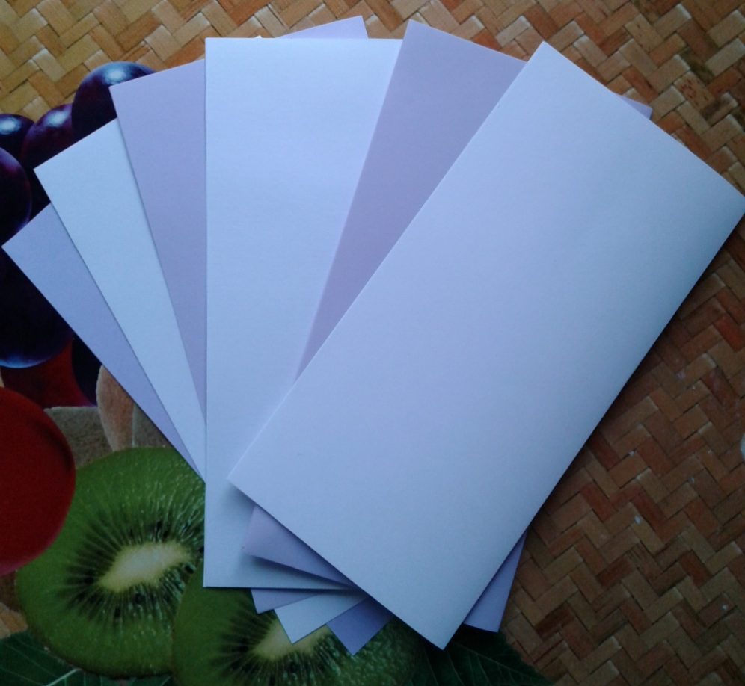
Квадраты складываем на пополам, не сильно нажимая на линию сгиба

Slide 10
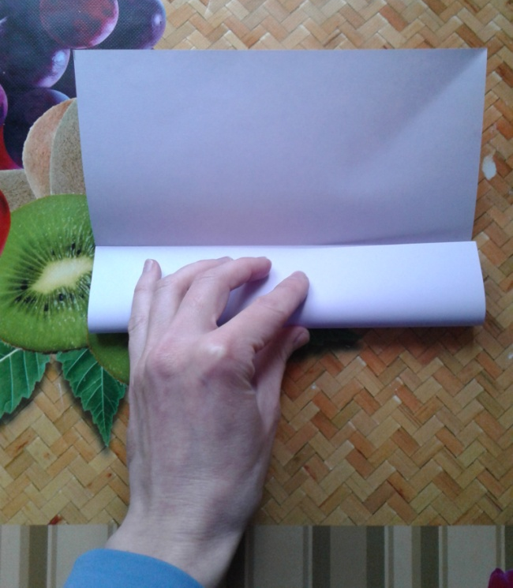
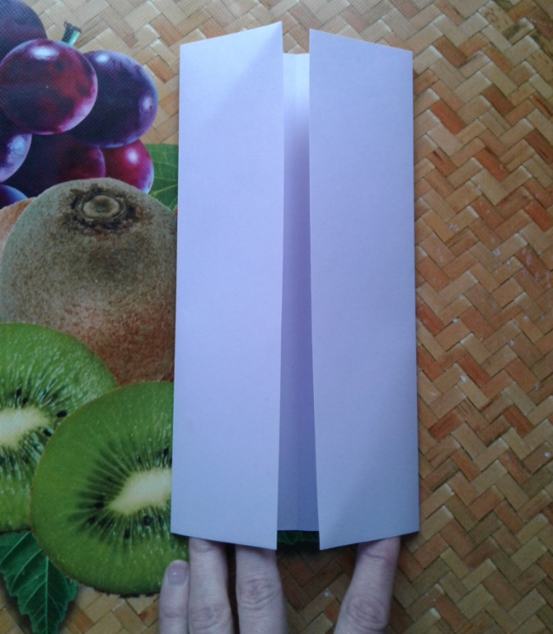
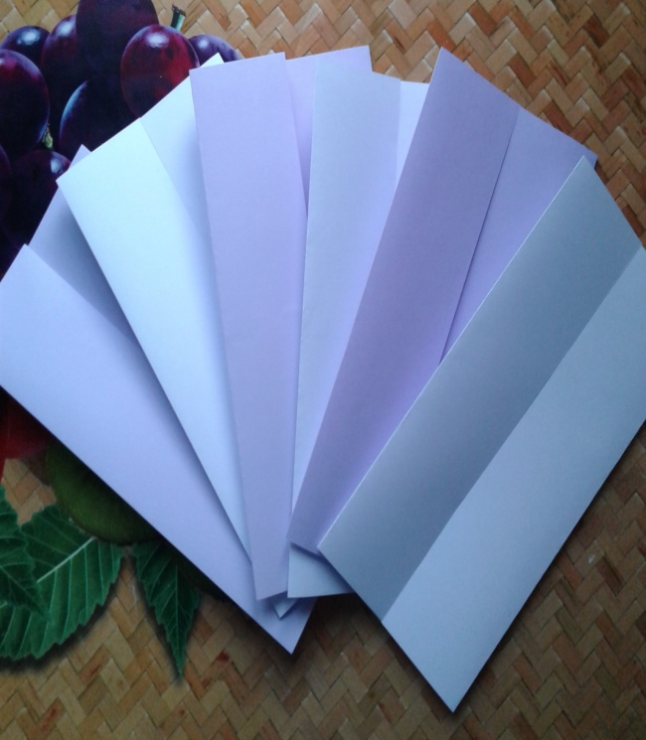
Сгибаем стороны к середине

Slide 11
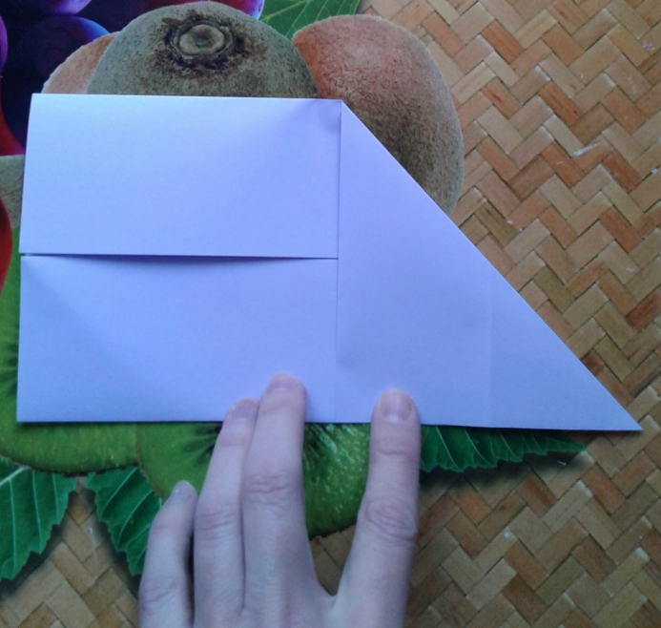
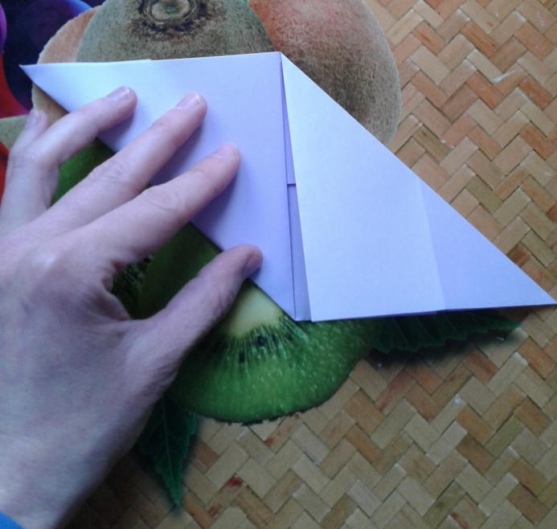
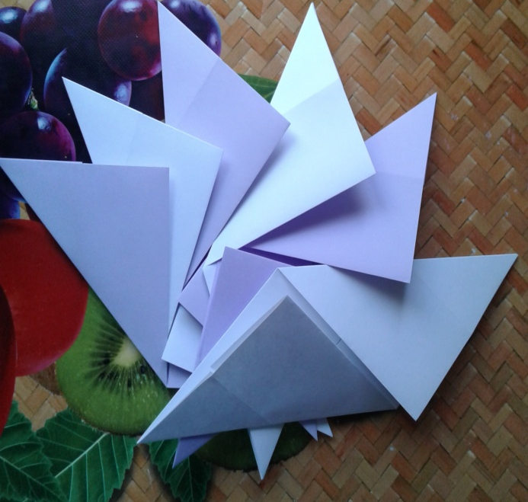
Швом внутрь – правый верхний край в середину, нижний левый край в середину

Slide 12
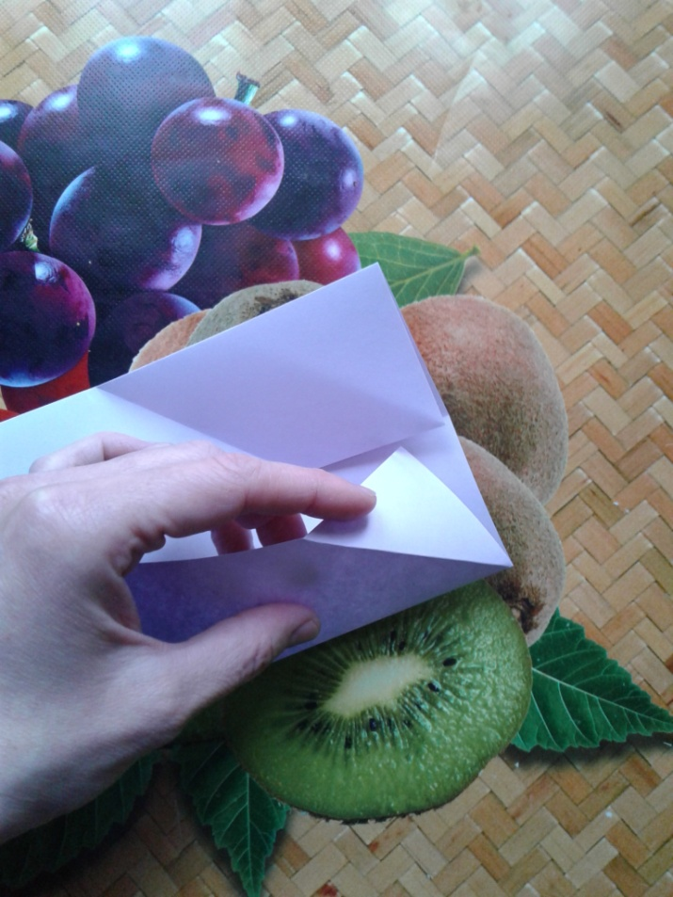
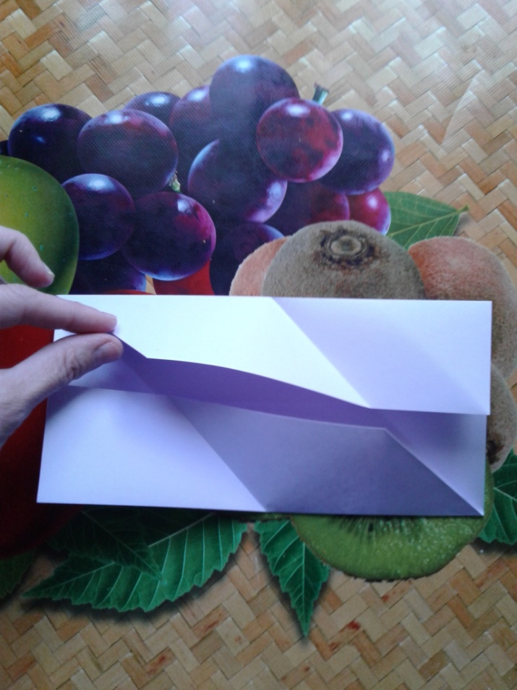
Разворачиваем деталь – крайние уголки заворачиваем внутрь

Slide 13
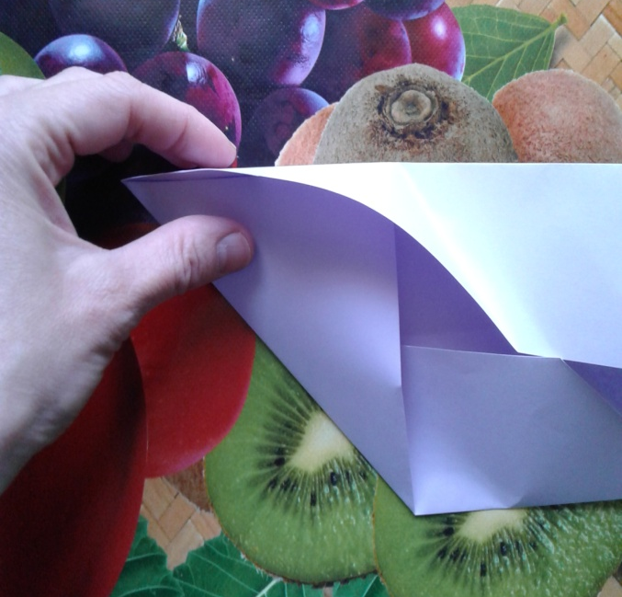
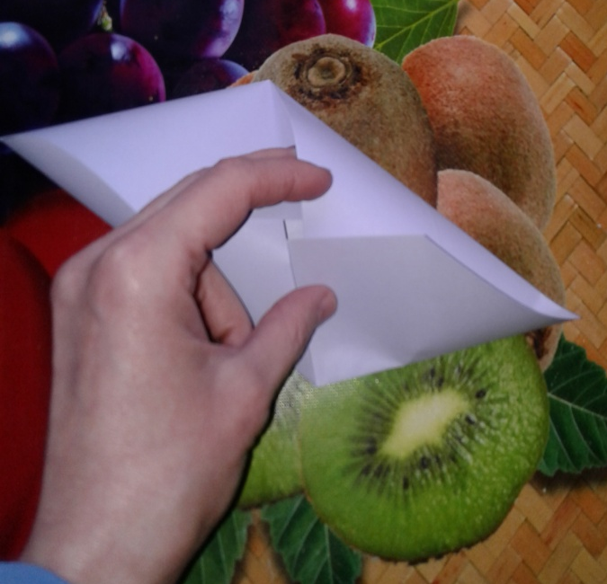
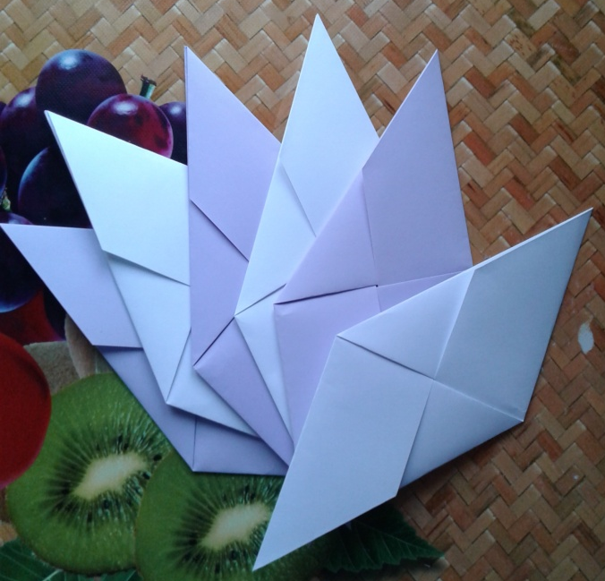
Углы детали загибаем внутрь

Slide 14
Деталь швами снаружи, формируем куб, загибая углы к середине

Slide 15
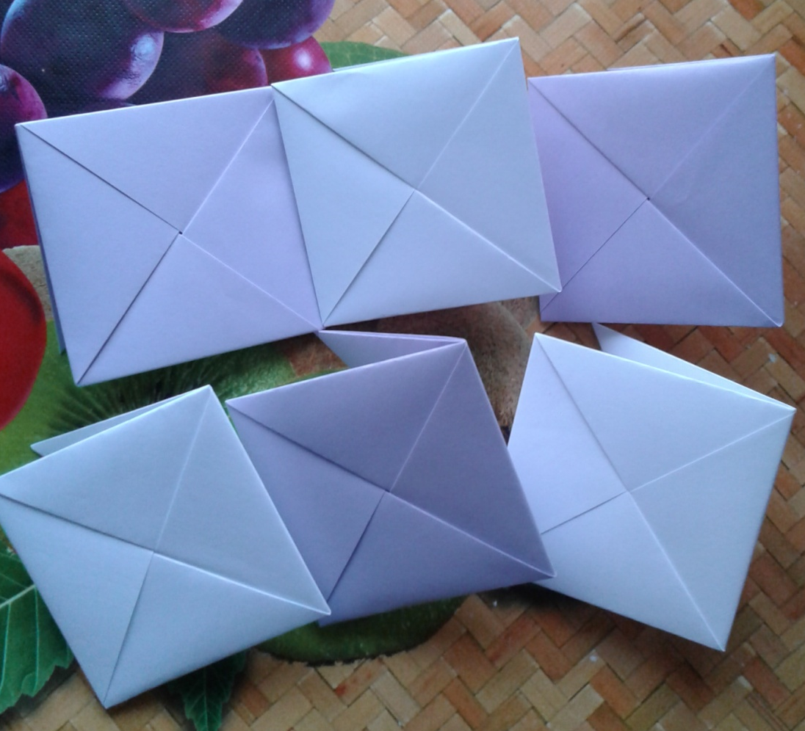
Вид заготовок с двух сторон

Slide 16
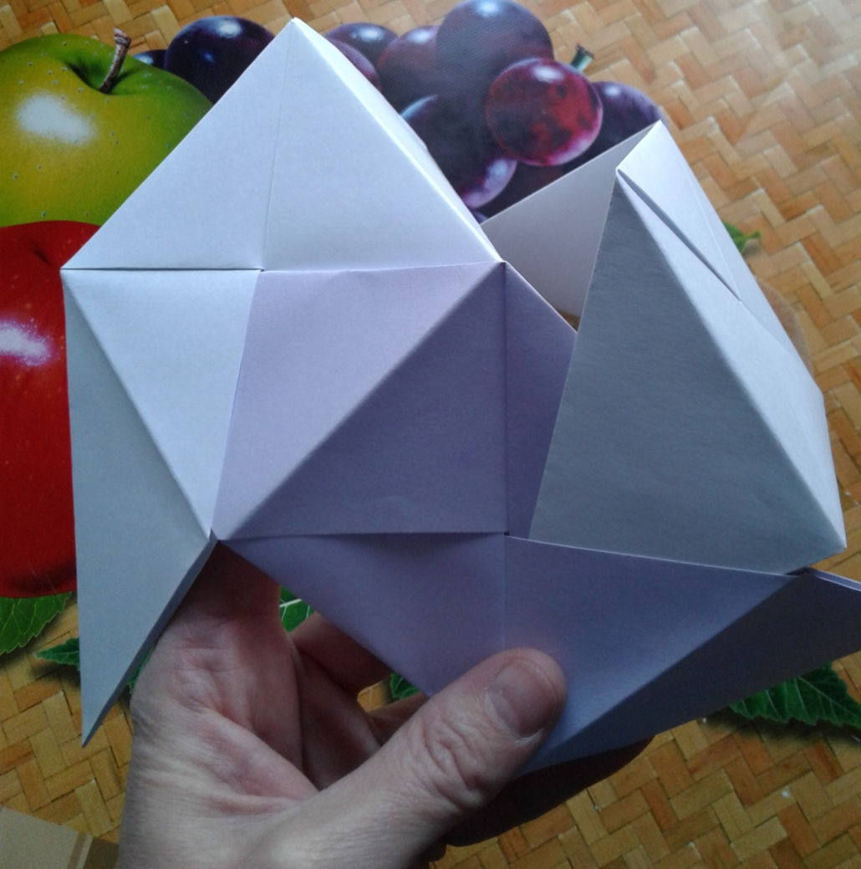
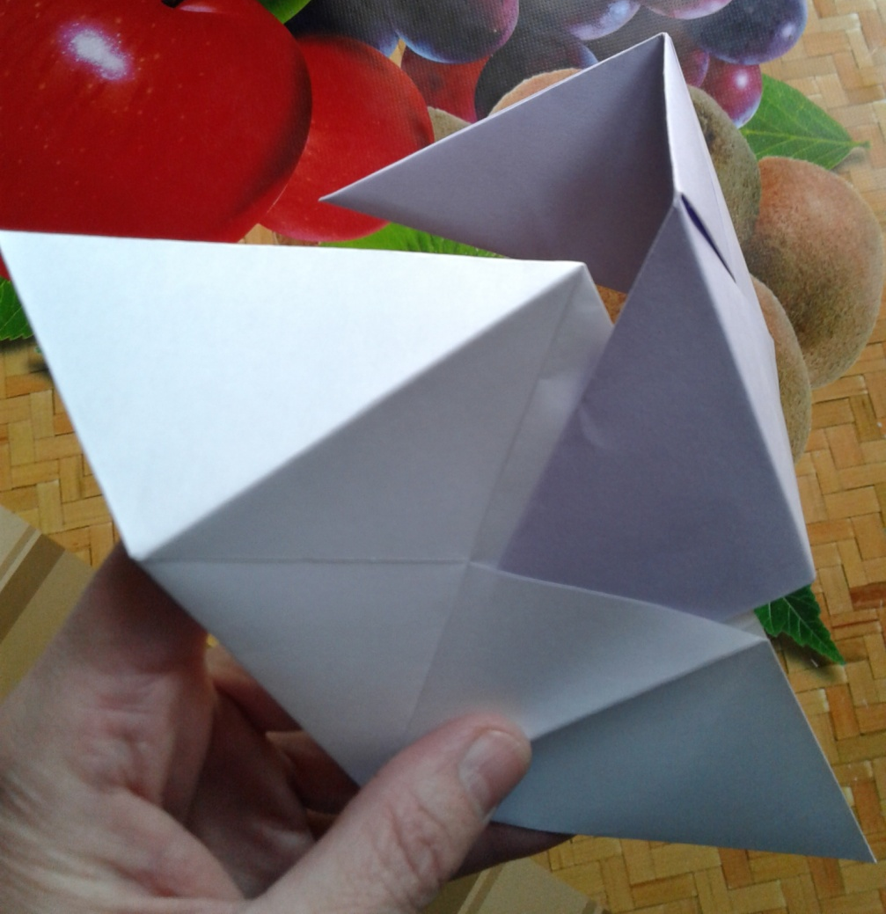
Заготовку вставляем ушками в область другой заготовки где нет ушка в складку

Slide 17
Формируем куб заправляя ушки в складку

Slide 18
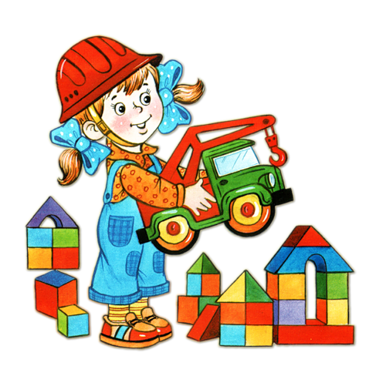
Спасибо за внимание!

